Slide 1
Klimaschutz – die Herausforderung im
21. Jahrhundert
Jürgen Schneider
Director General
Ministry for Sustainability and Tourism
June 2019

Slide 2
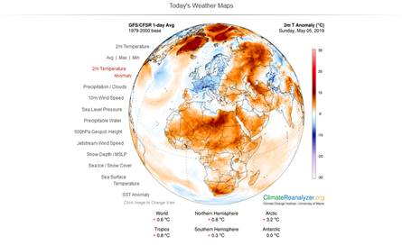
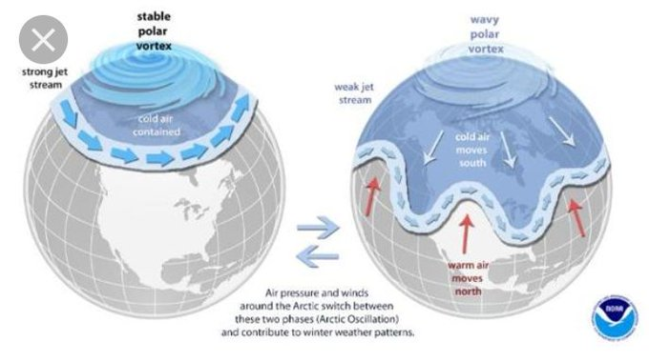
What ever happened to climate change?

Slide 3
IPCC Special Report 1,5°C
Substantial increase of extreme events (draughts, heavy precipitation,..)
Increased extinction of species
Tipping point: possible irreversible loss of the Greenland ice sheet
Negative impacts on health, water availability and food production

Slide 4
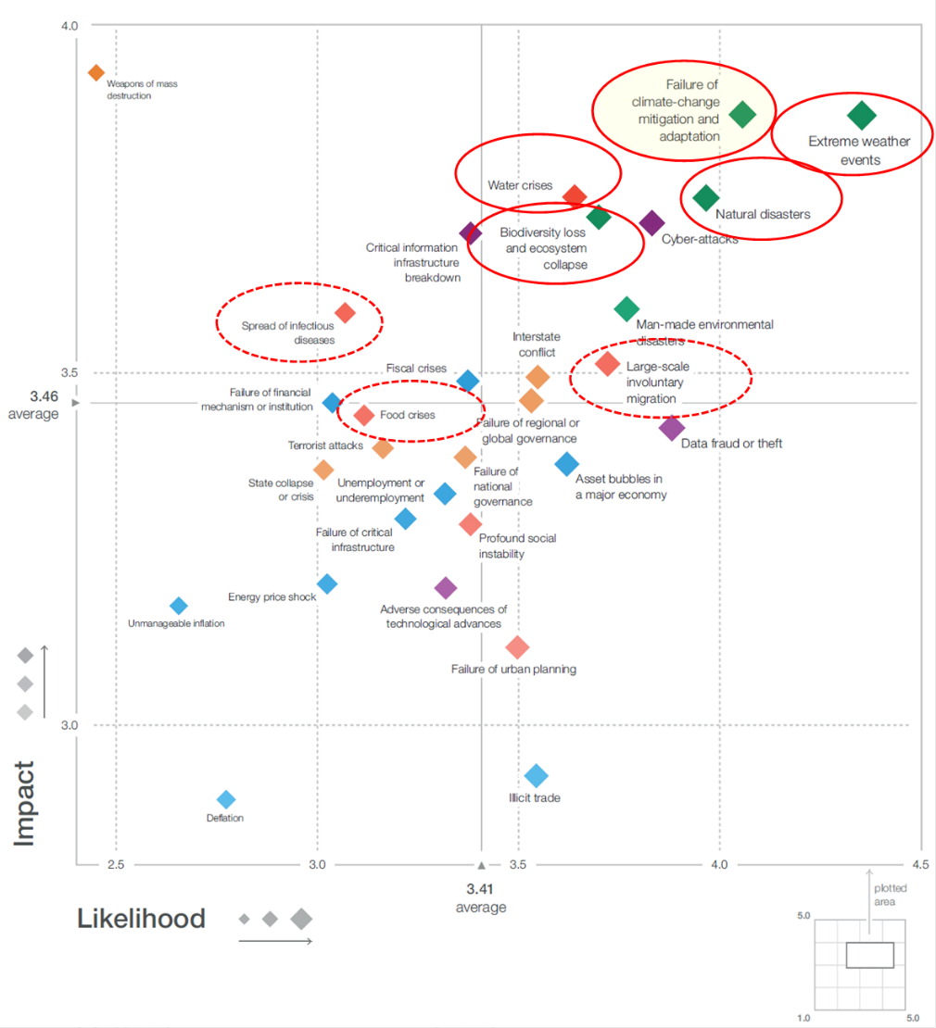
Climate Change risks threaten Wealth, welfare and peace

Slide 5
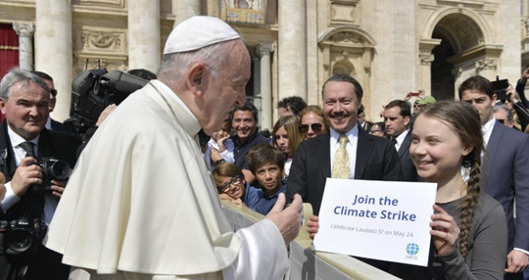
Rahmenbedingungen
International
  Klima-Übereinkommen Paris
EU-Rahmen
  Effort Sharing Regulation, Emissionshandel-RL, GOV-VO (NEKP), Energieeffizienz-RL, Erneuerbare-RL, Langfriststrategie, Mobilitäts-VO, Strommarktdesign, MFF, CAP,…
  National
  Regierungsprogramm 2017-2022
  #mission2030, Strategien der Bundesländer

Slide 6



Umsetzung Paris: COP 24 in Katowice/Poland
2018 und 2019 sind wichtige Jahre für den int. Klimaschutz:
Annahme des Paris Agreement Work Programme (“Katowice Rulebook”) unter Ö Ratspräsidentschaft (Ausnahme: Regelungen zum Kohlenstoffmarkt)
“Talanoa Dialogue” um Ambition zu steigern
Vorbereitung UN-Klimagipfel im September 2019

Slide 7
1,5°C-Szenario der Long Term Strategy der EU Kommission
Quelle: EU-Kommission, 2018

Slide 8
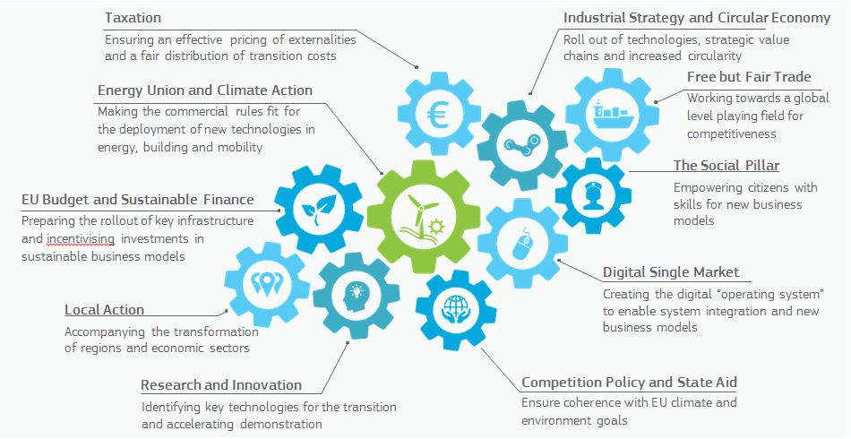
Bausteine zu einer klimafreundlichen Wirtschaft
Quelle: EU-Kommission, 2018

Slide 9


Nachhaltigkeitsziele –
abgeleitet von EU-Zielen
2020
-20% Treibhausgase EU-weit (1990)
2030
-40% Treibhausgase EU-weit (1990)
Erneuerbare
Anteil erneuerbare Energien am Bruttoendenergieverbrauch
Subziel Strom aus Erneuerbaren
20%
34%
(2016: 33,5%)
32%
45-50%*
100%
national bilanziell
Energieeffizienz
20%
indikativ
1050 PJ
(2016: 1121 PJ)
32,5%
indikativ
25-30%
Reduktion der PE-Intensität
gg. 2015 (PEV/BIP)
Reduktion gegenüber prognostiziertem Energie-verbrauch 2020 bzw. 2030
Treibhausgase
Reduktion geg. 2005 im Nicht-Emissionshandelsbereich
-10%
-16%
(2016: -11%)
-30%
-36%**
*nationale Zielsetzungen sind gem. Governance-VO zu definieren;
** EU-rechtlich fixiertes nationales Ziel gem. Effort-Sharing-VO

Slide 10
THG-Emissionen 2017
Emissionshandelsbereich (EH) und Nicht-EH
konkretes THG-Ziel im Gebäudebereich bis 2030: Einsparung von 3 Mio. t TH

Slide 11
Ausblick 2020/2030: THG-Emissionen (ohne EH)
Quelle: Umweltbundesamt (2019)

Slide 12

Wesentliche Leitprinzipien
Energie als Gesamtsystem („Sektorkopplung“)
Erhalt effizienter Bestandsanlagen
Dekarbonisierung ohne Atomstrom
Emissionsarme Mobilität
Technologieneutralität auf dem Dekarbonisierungspfad 2050
Standort - Wachstum & Arbeitsplätze
Forschung und Innovation als Triebkraft
Digitalisierung als Chance
Bürokratieabbau, Fördereffizienz
Synergieeffekte zwischen Gebietskörperschaften
Nachhaltige Finanzen

Slide 13
Prozesse zur Umsetzung der #mission2030 der Klimasektion
Erstellung des nationalen Energie- und Klimaplans (Ende 2019)
Erneuerbare Ausbaugesetz (2020)
Novelle des Emissionszertifikategesetzes (2019)
Erstellung einer Langfriststrategie (Ende 2019)
Effizienzoptimierung der Förderungen (2019)
Förderprogramm Energie.Frei.Raum (Start Juni 2019)
Wärmestrategie (2020)
Notes:
Mündlich:
Grds. Ziel ist es eine gemeinsame Wärmestrategie von Bund und Bundesländern zu erarbeiten
Wärmestrategie soll den NEKP präzisieren.

Slide 14
Prozesse zur Umsetzung der #mission2030 der Klimasektion
Wasserstoffstrategie (Ende 2019)
Bewusstseinsbildung und Kommunikation (Start 2019)
Aktionsplan Bioökonomie (Herbst 2019)
Aktionsplan Grüne Finanzen (Ende 2019)
Novelle Energieeffizienzgesetz (2020)
Novelle Klimaschutzgesetz (2020)
Notes:
Mündlich:
Grds. Ziel ist es eine gemeinsame Wärmestrategie von Bund und Bundesländern zu erarbeiten
Wärmestrategie soll den NEKP präzisieren.

Slide 15
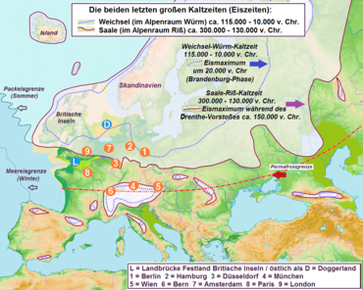

Slide 16
Danke!
Jürgen Schneider
Director General
Ministry for Sustainability and Tourism
juergen.schneider@bmnt.gv.at

